Slide 1
Value proposition/ värdelöfte
Prototyperinsgfasen
CC BY-SA 4.0

Slide 2

Value Proposition
Ett värdelöfte är det löfte som ett företag/organisation tillhandahåller sina kunder genom en produkt eller tjänst .
SOTEPEDA247.FI
Tuulanemi, J. 2016, 33

Slide 3
Vad & varför?
Value Proposition definierar och beskriver tjänsten. Genom att förstå kundens behov, önskningar och rädslor kan man tänka på hur man bemöter dem. Detta gör att du kan hitta de element som ger kunden värde, vilket är en konkurrensfördel gentemot andra tjänsteleverantörer. Hur sticker man ut från andra?
Kundens val av tjänster påverkas av olika värden
Funktionellt värde: Tjänstens förmåga att möta kundens behov. Detta inkluderar processens smidighet tillgänglighet, effektivitet och mångsidighet.
Emotionellt värde: kundens uppfattning om hur behaglig, lätt, intressant tjänsten är eller tjänstens atmosfär och stil
Ekonomiskt värde: pris och kostnad för att använda tjänsten. Kunden betalar något direkt och indirekt för tjänsten, såsom resekostnader och tid.
Det symboliska värdet talar om för dig hur acceptabel kunden känner att den använda tjänsten är.
Att göra en Value Proposition/ ett värdelöfte är en metod för prototypering som hjälper till att visualisera en kunds önskemål och behov så att det blir lättare för en organisation/företag att rikta sina tjänster.
SOTEPEDA247.FI
Tuulaniemi 2016, 33; Sotenavigaattori: https://sotenavigaattori.fi/laadukas-palvelu-ja-tyytyvainen-asiakas

Slide 4
Att skapa ett värdelöfte
När du skapar ett värdelöfte kan du dra nytta av Value Proposition Canvas
Utgångspunkten för uppfyllandet av Value Proposition Canvas är att lösa utvecklingsutmaningen och samtidigt utnyttja tidigare skapade kund/användarpersonas.
Börja fylla i canvasduken genom att skriva in cirkeln till höger det som kunden behöver, dvs. varför kunden använder tjänsten
I den vänstra cirkeln skrivs organisationens svar på kundernas behov
Sedan skrivs , till höger, de önskemål och värderingar som är förknippade med kundens service, vilka rädslor, bekymmer, smärtpunkter och hinder finns för att få tjänsten.
Fortsätt sedan igen till vänster och fundera över hur lösa utmaningarna och hur bäst möta kundens behov , dvs vilken tjänst som tillhandahålls, hur den tillför värde till kunden och hur den eliminerar de bekymmer och farhågor som kunden upplever
Slutligen: sammanfatta värdet av tjänsten i kort skriftlig form. Ett bra värdelöfte är lätt att förstå, berättar vem tjänsten riktar sig till, berättar den ideella kunden varför han eller hon ska använda tjänsten
RESURSER
60 minuter
Material:
Value proposition canvasduk, pennor
Deltagarna:
Utvecklingsgruppen
SOTEPEDA247.FI
​Sotenavigaattori: https://sotenavigaattori.fi/laadukas-palvelu-ja-tyytyvainen-asiakas/;Venä’läinen, Venäläinen, S. https://www.advanceb2b.com/fi/blog/arvolupaus​

Slide 5
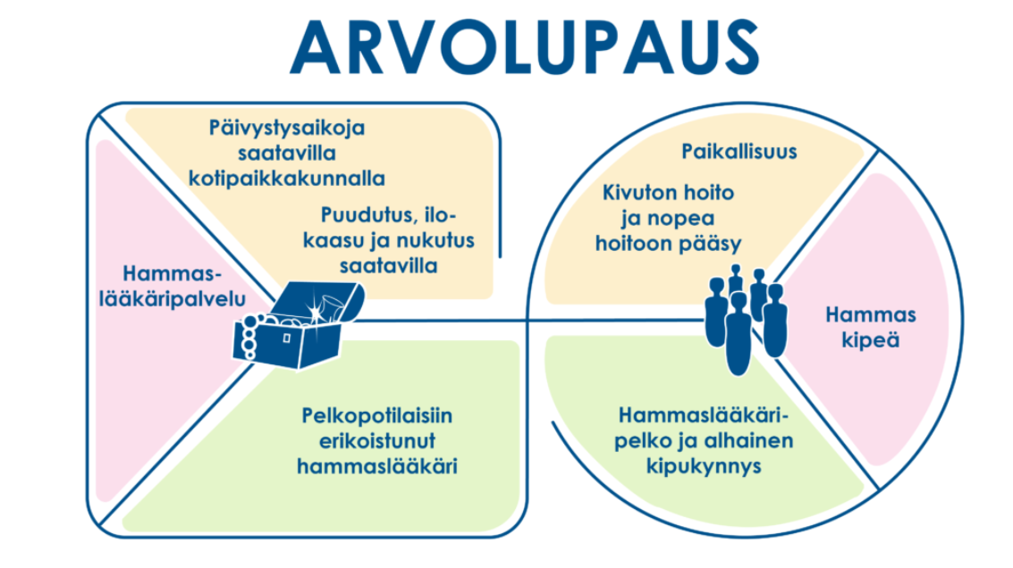
Exempel på Value proposition canvas
Sotenavigaattori: https://sotenavigaattori.fi/laadukas-palvelu-ja-tyytyvainen-asiakas/

Slide 6
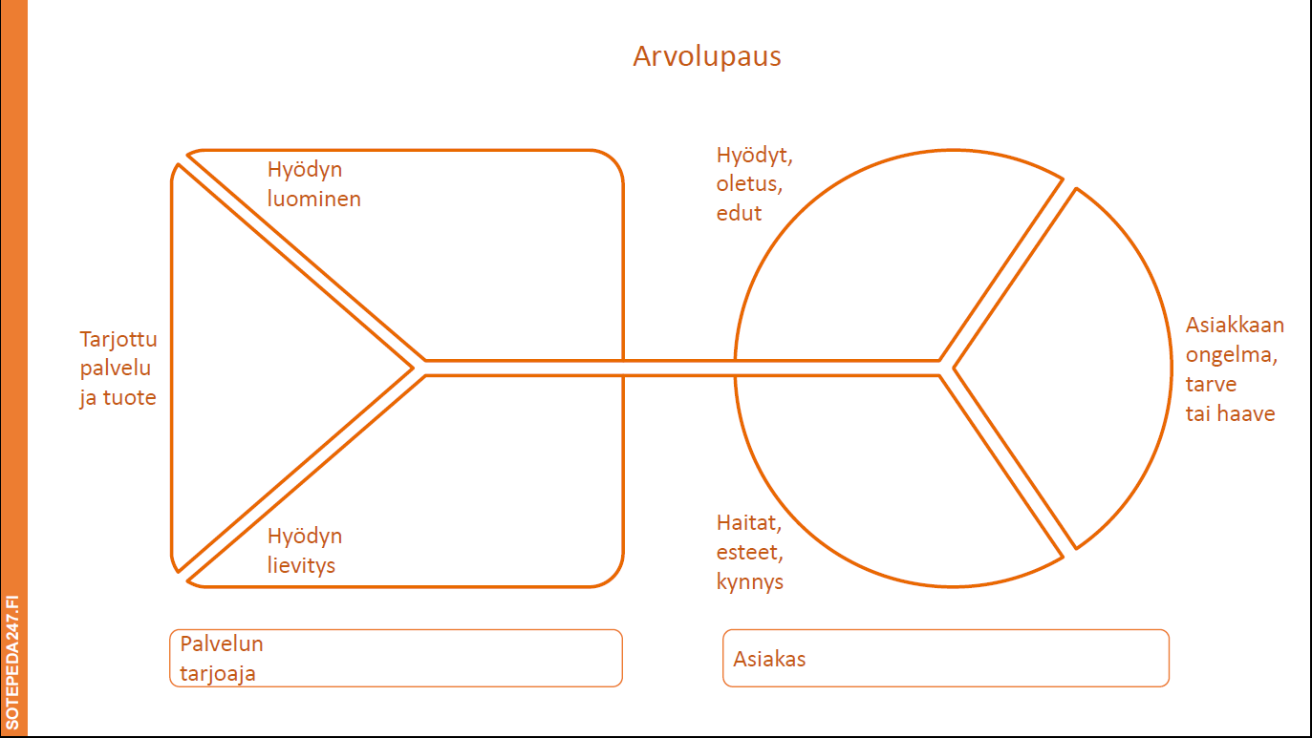

Slide 7
Källor och litteratur
Tuulanimi,J. 2016. Palvelumuotoilu. Talentum pro
Sotenavigaattori: https://sotenavigaattori.fi/laadukas-palvelu-ja-tyytyvainen-asiakas/ (Viitattu 22.4.2020)
https://leanservicecreation.com/ (Viitattu 29.4.2020)
SOTEPEDA247.FI

Slide 8

Interprofessionell arbetsgrupp
Sini Eloranta, Turun AMK
Päivi Erkko, Turun AMK
Päivi Harmoinen, Laurea-amk
Minna Huhtala, Samk
Antti Kares, Savonia-AMK
Heli Lepistö, Samk
Anna-Leena Ruotsalainen, Savonia-AMK
Suvi Salminen, JAMK
Timo Sirviö, Savonia-AMK
Sirkku Säätelä, Novia
Mervi Vuolas, Turun AMK

Slide 9


